Slide 1
Данные из различных источников
Выполнено:
Громыко Артём Артурович
Лютарь Владислав Павлович

Slide 2
Информация о коммерческих источниках
Источник 1 берет оплату за каждую публикацию в размере: до 1 января 2025 — 4 рубля 00 коп. за одну публикацию, после 1 января 2025 г. - в размере 7 рублей 50 коп за одну публикацию.
Источник 2 берет абонентскую плату за доступ к ресурсу в размере 350 тысяч рублей в месяц
Источник 3 берет плату за каждый запрос к их серверу в размере 50 коп.

Slide 3
Поставленная задача
1.1. Сколько раундов улучшений было проведено командой?
1.2. Какова эффективность этих улучшений?
1.3. Над эффективностью каких источников команда работала наиболее плотно?
1.4. Назовите примерные даты выкатывания улучшений в прод
2.1. Какой источник обходится дороже всего по себестоимости?
2.2. Если отказаться от данных из Источника 2, то насколько это ухудшит качество отчетов
2.3. Можно ли отказаться от данных из Источника 3, чтобы потерять не более 2% в качестве отчетов
2.4. Предложите алгоритм, как минимизировать расходы на закупку данных из этих трех источников, меняя только порядок их опроса? При этом если мы получим положительный ответ по одному источнику, то в других мы данный запрос уже делать не будем

Slide 4
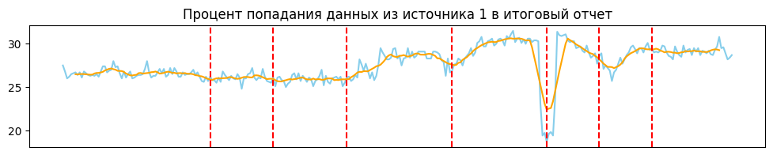
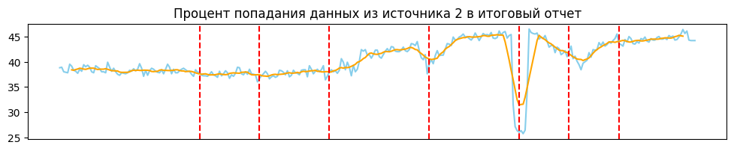
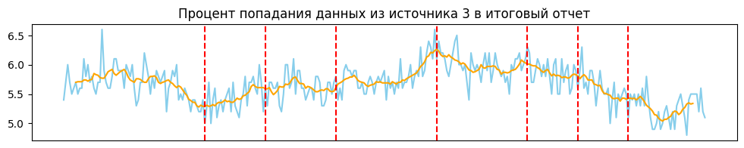
Раунды улучшений

Slide 5
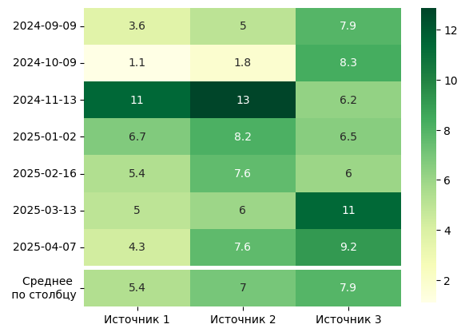
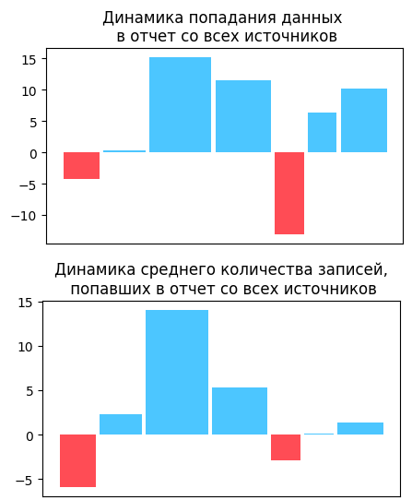
Процентное изменение в среднем
(с учетом его силы)

Slide 6
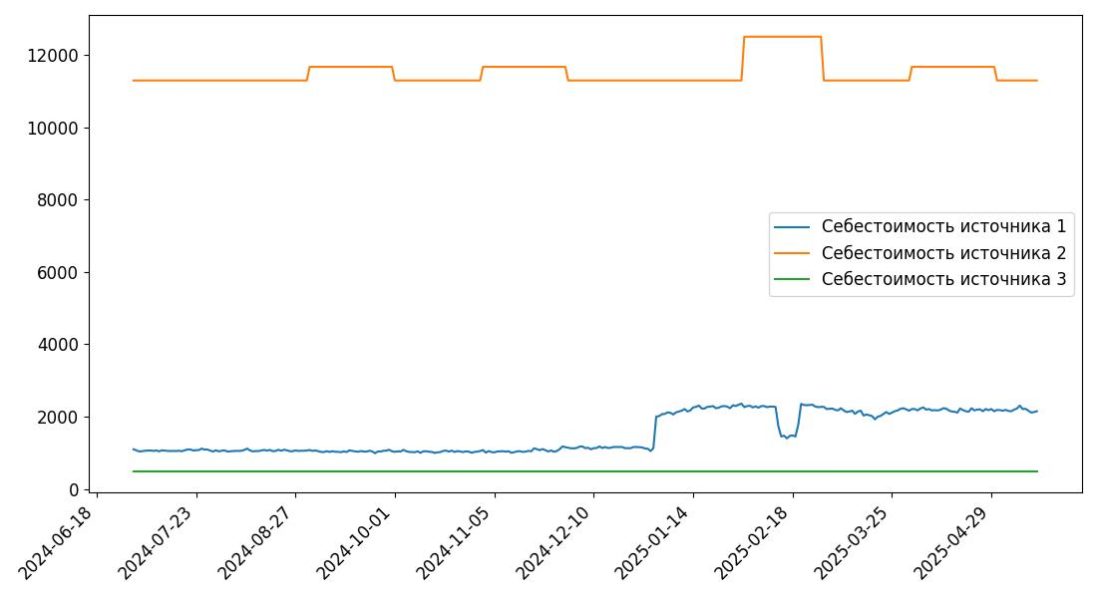
Динамика себестоимости источников
за расчетный период

Slide 7
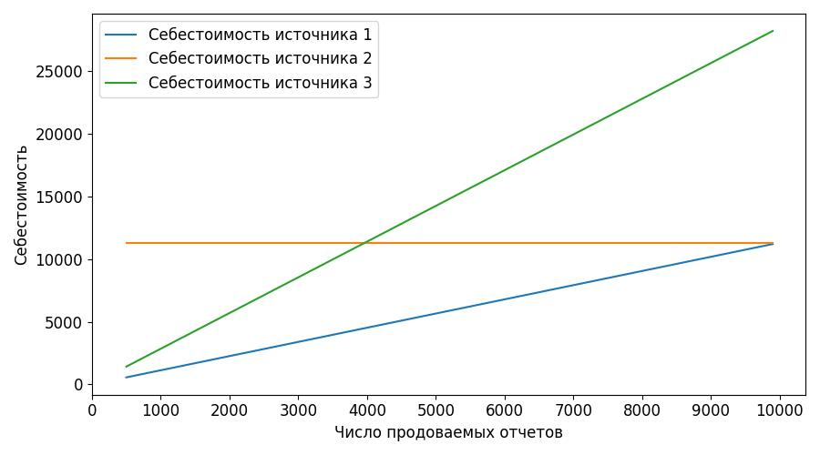
Динамика себестоимости источников
в зависимости от числа продаваемых отчетов

Slide 8
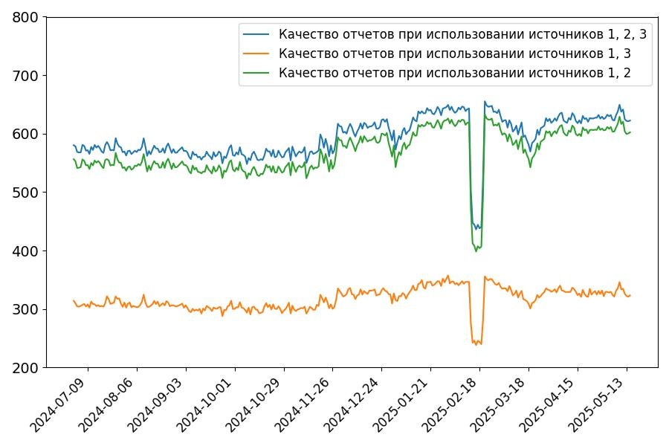
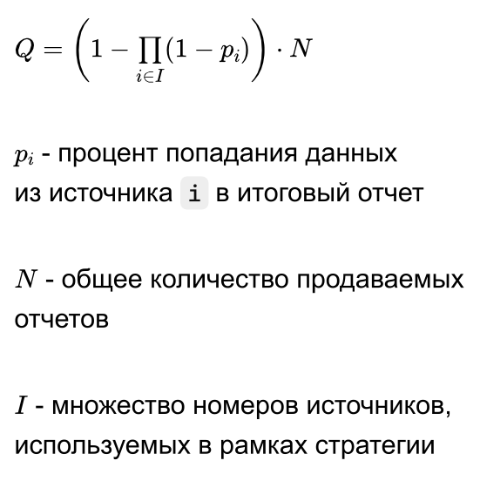
Качество отчетов - количество проданных отчетов, в которых есть данные хотя бы из одного коммерческого источника

Slide 9
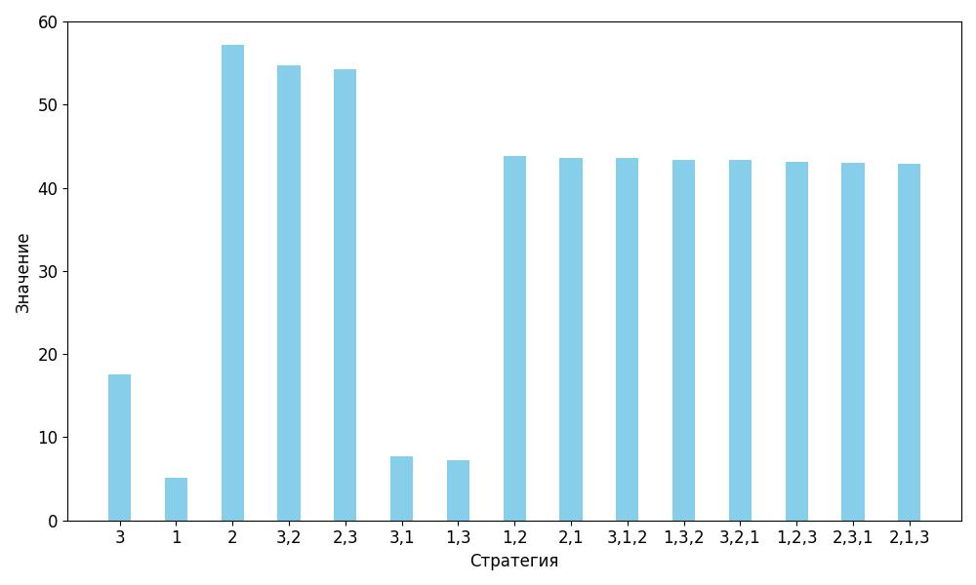
Средняя себестоимость одного отчета

Slide 10
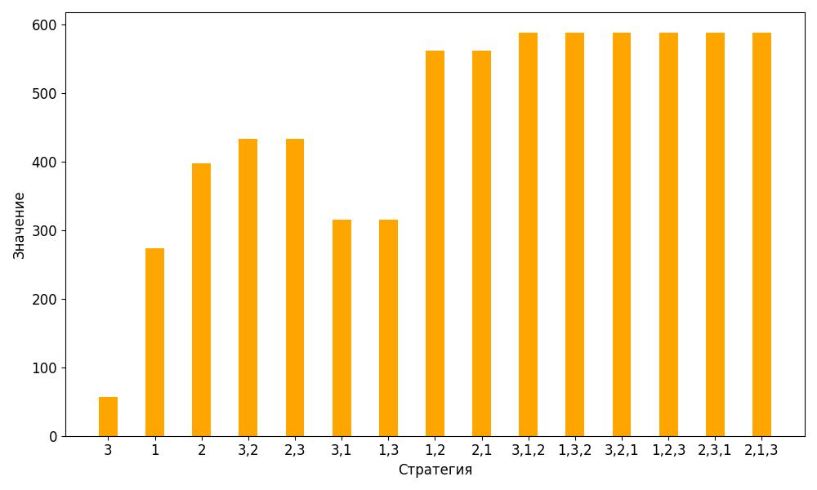
Среднее качество отчетов

Slide 11
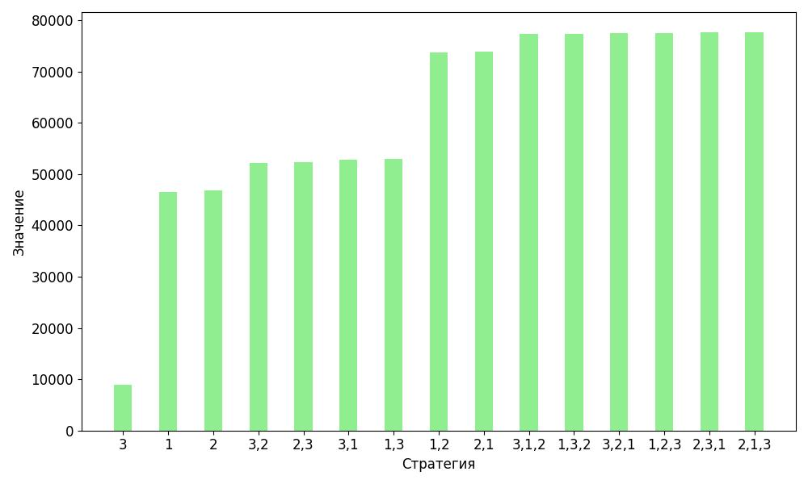
Предполагаемая прибыль за расчетный период

Slide 12

Спасибо за внимание

